Slide 1
ΚΥΠΡΙΑΚΗ ΔΗΜΟΚΡΑΤΙΑ ΥΠΟΥΡΓΕΙΟ ΠΑΙΔΕΙΑΣ, ΠΟΛΙΤΙΣΜΟΥ ΑΘΛΗΤΙΣΜΟΥ ΚΑΙ ΝΕΟΛΑΙΑΣ
ΜΕΣΗ ΤΕΧΝΙΚΗ ΚΑΙ ΕΠΑΓΓΕΛΜΑΤΙΚΗ ΕΚΠΑΙΔΕΥΣΗ ΚΑΙ ΚΑΤΑΡΤΙΣΗ
ΚΛΑΔΟΣ ΕΦΑΡΜΟΣΜΕΝΩΝ ΤΕΧΝΩΝ

Slide 2
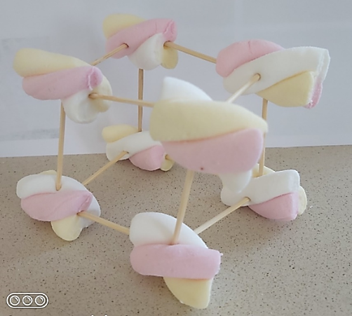
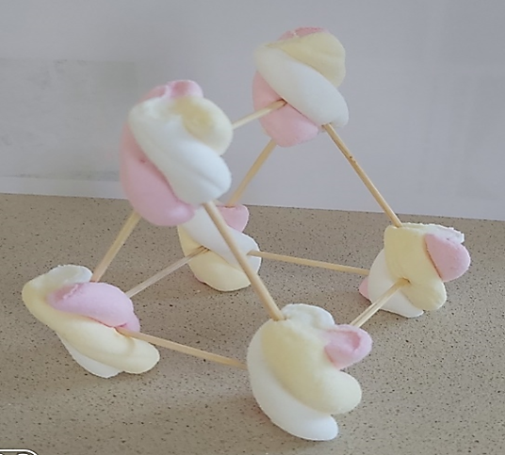
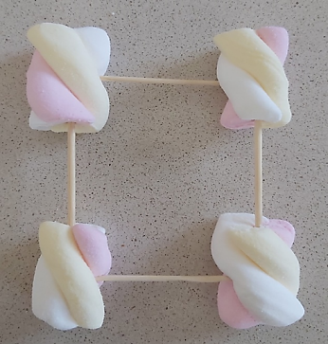
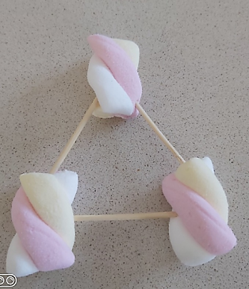
ΕΙΔΙΚΟ ΣΧΟΛΕΙΟ ΛΕΥΚΩΣΙΑΣ ΑΠΡΙΛΙΟΣ 2020 ΜΑΘΗΜΑ ΤΕΧΝΟΛΟΓΙΑΣ ΓΙΑ ΤΟ ΣΠΙΤΙ
Δημιουργίες με ζαχαρωτά και οδοντογλυφίδες.
ΔΙΔΑΣΚΟΝΤΕΣ : Β.Δ Μιχάλης Κάκουρος, Στέλλα Νεοπτολέμου,
Μιχάλης Κυριάκου, Χριστόφορος Μιχαήλ,
Βασίλης Χειμωνίδης.

Slide 3
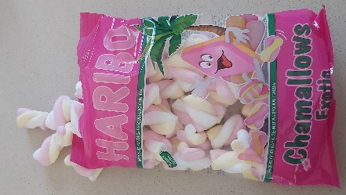
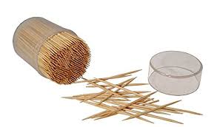
Υλικά για την δραστηριότητα:
Ένα κουτί marshmallows
Μερικές οδοντογλυφίδες

Slide 4
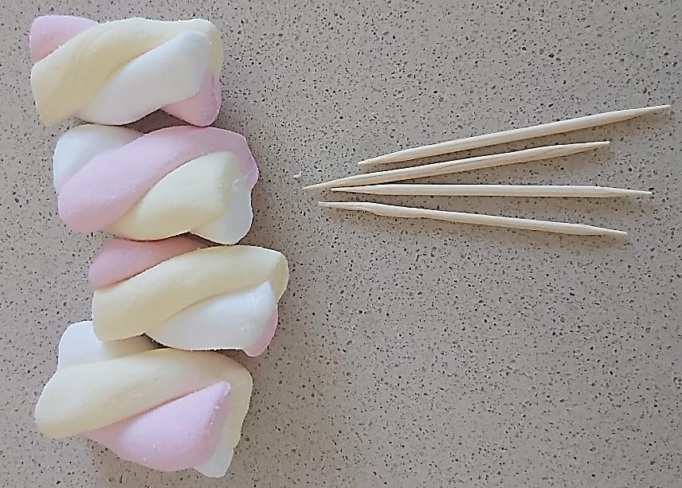
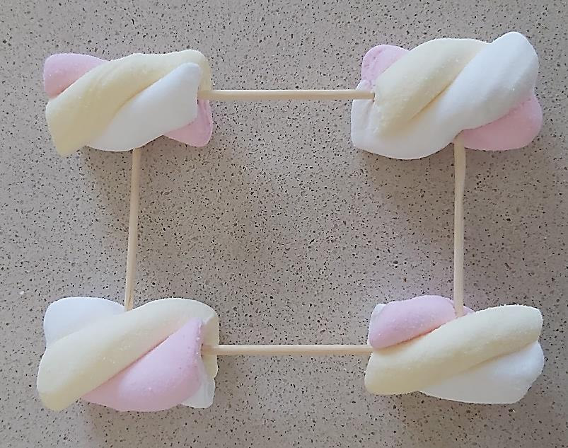
Πορεία/Οδηγίες 1^{ης} κατασκευής: τετράγωνο.
1ο Βήμα: Παίρνουμε 4 ζαχαρωτά
και 4 οδοντογλυφίδες.
2ο Βήμα: Τοποθετούμε τις οδοντογλυφίδες στα ζαχαρωτά
για να κατασκευάσουμε ένα τετράγωνο.
( Τέλος της πρώτης κατασκευής)

Slide 5
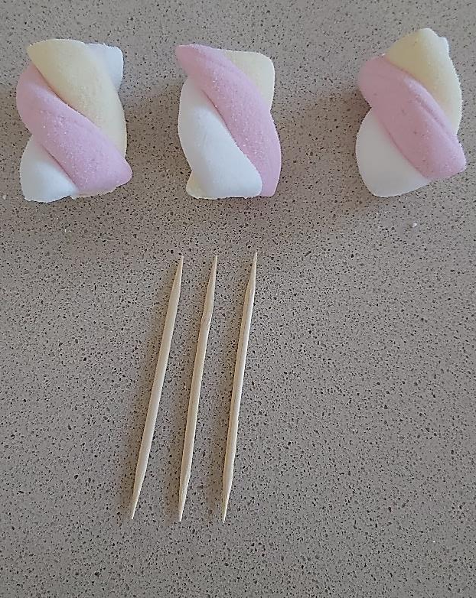
Πορεία/Οδηγίες 2^{ης} κατασκευής: τρίγωνο.
1ο Βήμα: Παίρνουμε 3 ζαχαρωτά
και 3 οδοντογλυφίδες.
2ο Βήμα: Τοποθετούμε τις οδοντογλυφίδες στα ζαχαρωτά
για να κατασκευάσουμε ένα τρίγωνο.
( Τέλος της δεύτερης κατασκευής)

Slide 6
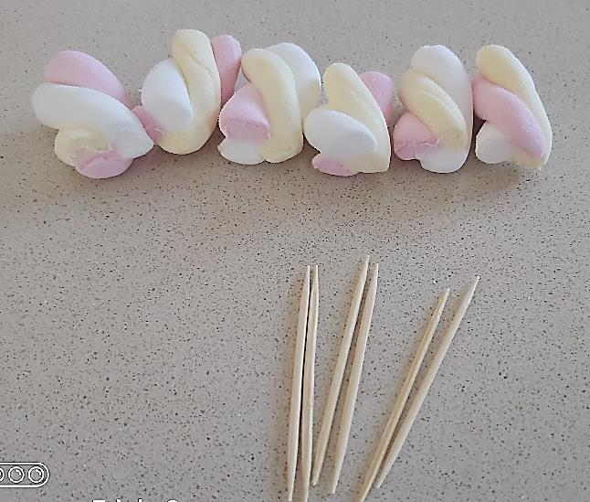
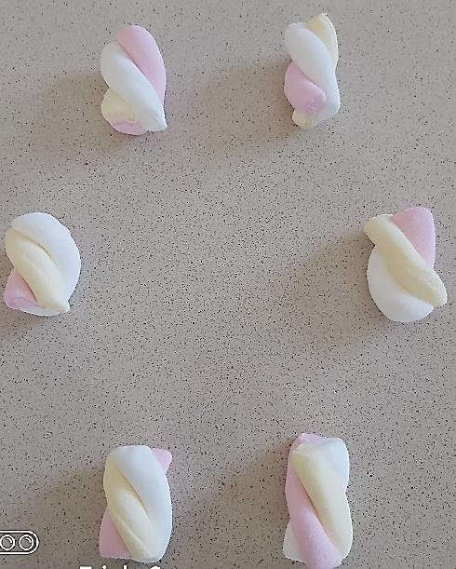
Πορεία/Οδηγίες 3^{ης} κατασκευής: Εξάγωνο.
1ο Βήμα: Παίρνουμε 6 ζαχαρωτά
και 6 οδοντογλυφίδες.
2ο Βήμα: Τοποθετούμε τα ζαχαρωτά
για να κατασκευάσουμε ένα εξάγωνο.

Slide 7
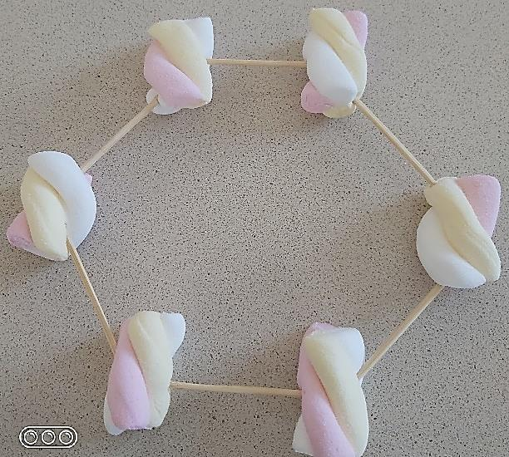
3ο Βήμα: Τοποθετούμε τις οδοντογλυφίδες στα ζαχαρωτά και
κατασκευάζουμε το εξάγωνο.
( Τέλος τρίτης κατασκευής)

Slide 8
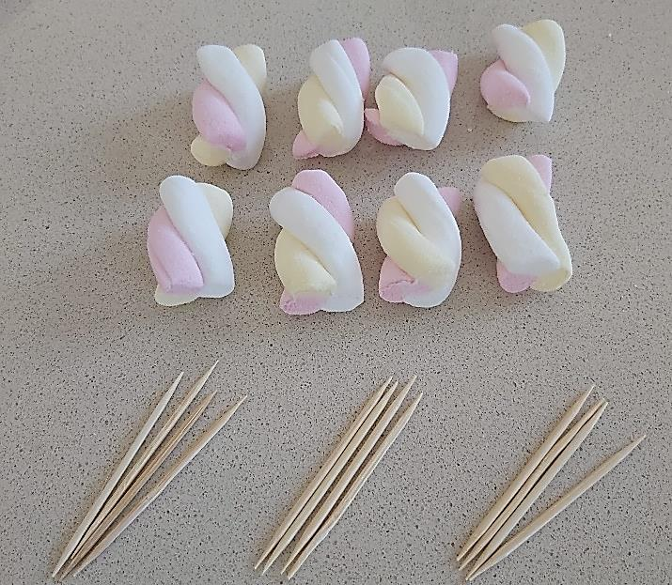
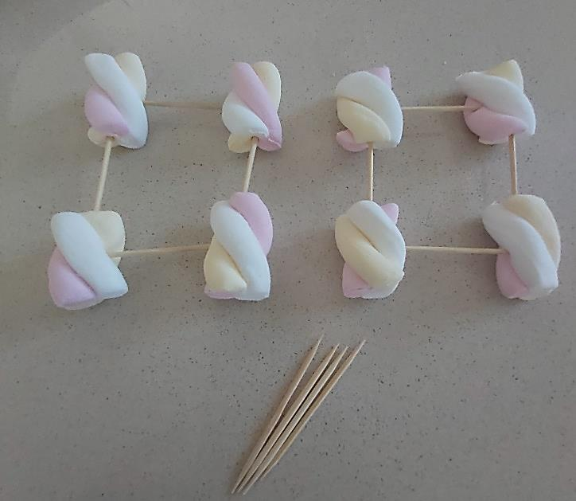
Πορεία/Οδηγίες 4^{ης} κατασκευής: Κύβος.
1ο Βήμα: Παίρνουμε 8 ζαχαρωτά
και 12 οδοντογλυφίδες.
2ο Βήμα: Τοποθετούμε τις οδοντογλυφίδες στα ζαχαρωτά
για να κατασκευάσουμε 2 τετράγωνα και στη
συνέχεια να κάνουμε ένα κύβο.

Slide 9
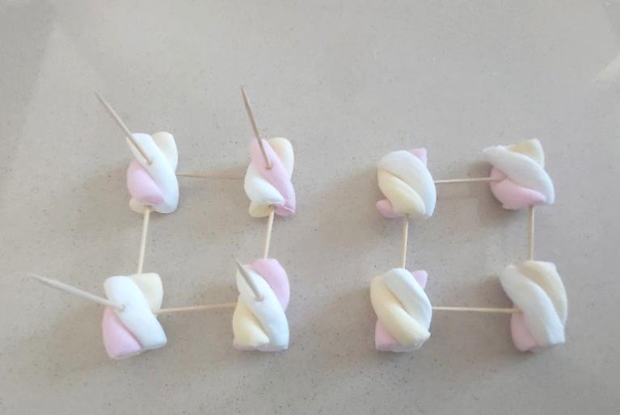
3ο Βήμα: Τοποθετούμε τις οδοντογλυφίδες στα
ζαχαρωτά για να ενώσουμε τα δύο τετράγωνα.
4ο Βήμα: Τοποθετούμε το ένα τετράγωνο ζαχαρωτά πάνω
στο άλλο για να κατασκευάσουμε το κύβο.
( Τέλος τέταρτης κατασκευής)

Slide 10
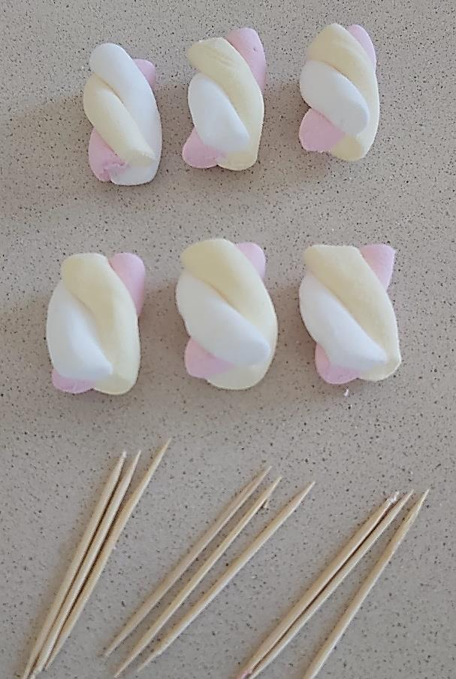
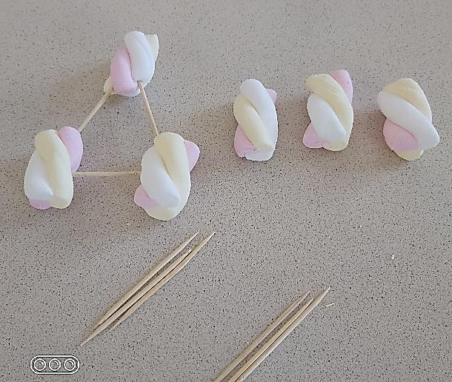
Πορεία/Οδηγίες 5^{ης} κατασκευής: Τρίγωνο Πρίσμα.
1ο Βήμα: Παίρνουμε 6 ζαχαρωτά
και 9 οδοντογλυφίδες.
2ο Βήμα: Τοποθετούμε τις οδοντογλυφίδες στα ζαχαρωτά
και κατασκευάζουμε το πρώτο τρίγωνο.

Slide 11
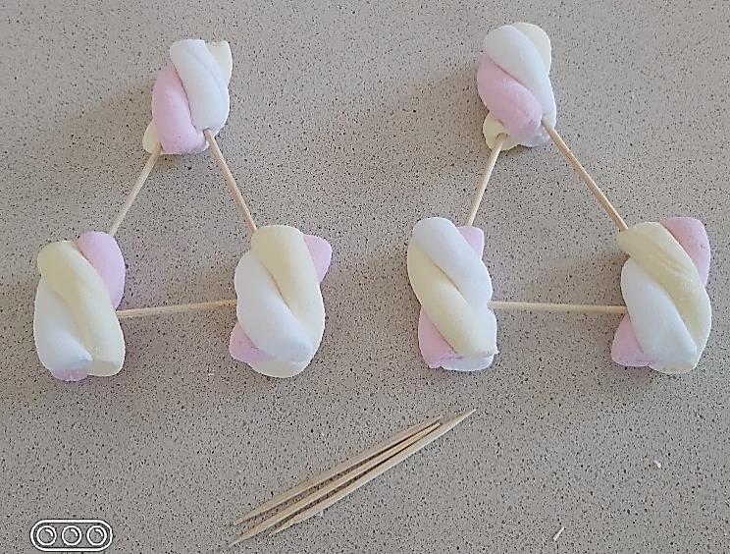
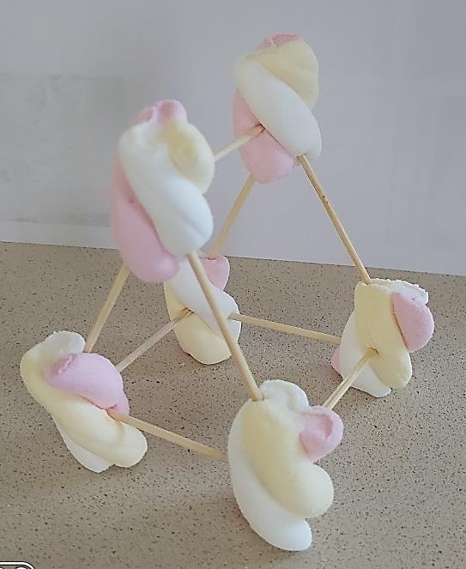
3ο Βήμα: Τοποθετούμε τις οδοντογλυφίδες στα ζαχαρωτά
και κατασκευάζουμε το δεύτερό τρίγωνο.
4ο Βήμα: Τοποθετούμε τις οδοντογλυφίδες στα ζαχαρωτά
και κατασκευάζουμε ένα τριγωνικό πρίσμα.
Δοκιμάστε με τα παιδιά σας να μάθετε τα σχήματα με αυτήν την κατασκευή.
Παίζουμε, κτίζουμε και δημιουργούμε.
( Τέλος )

